Slide 1
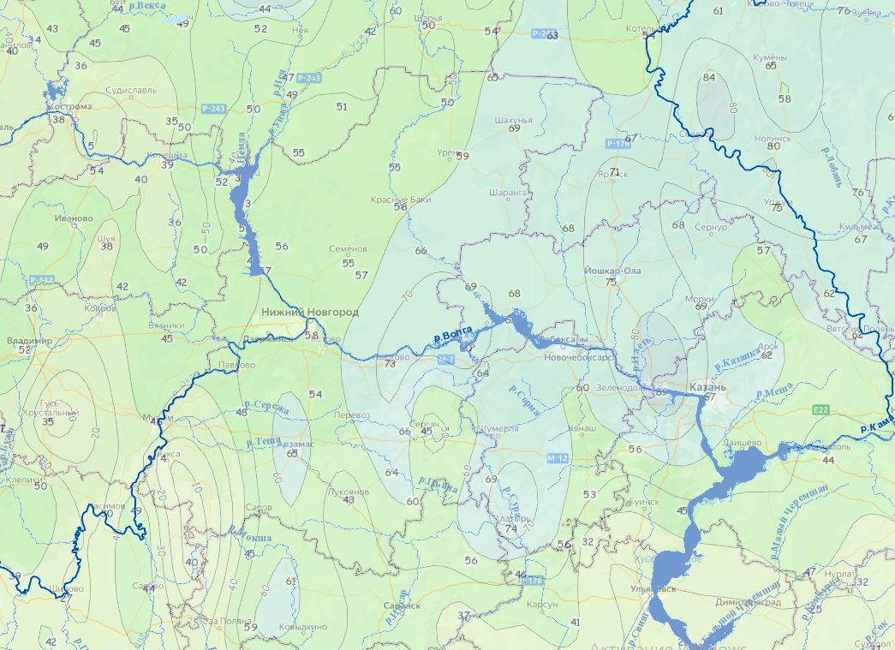
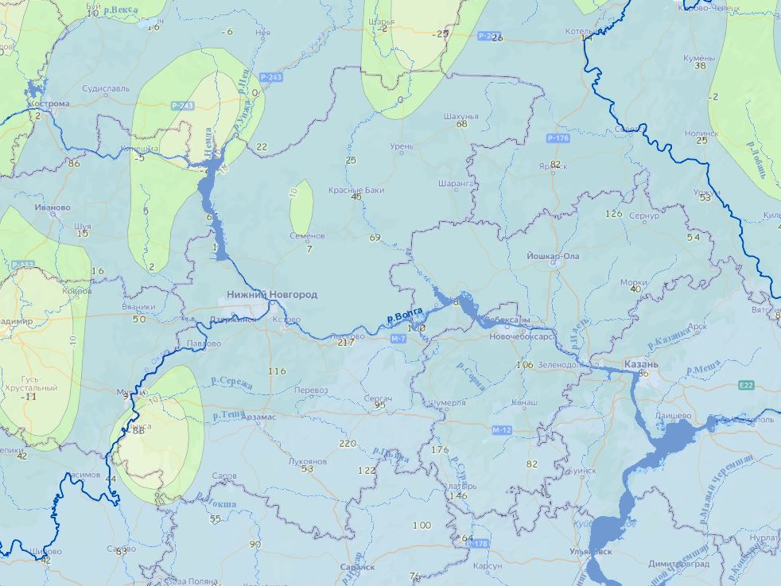
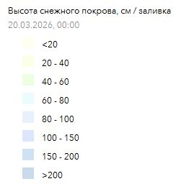
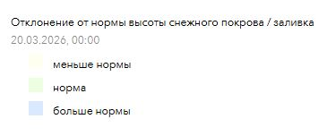
ВЫСОТА СНЕЖНОГО ПОКРОВА
Слайд 3
ГИС ГИДРОЛОГИЯ
Рис. 1

Slide 2
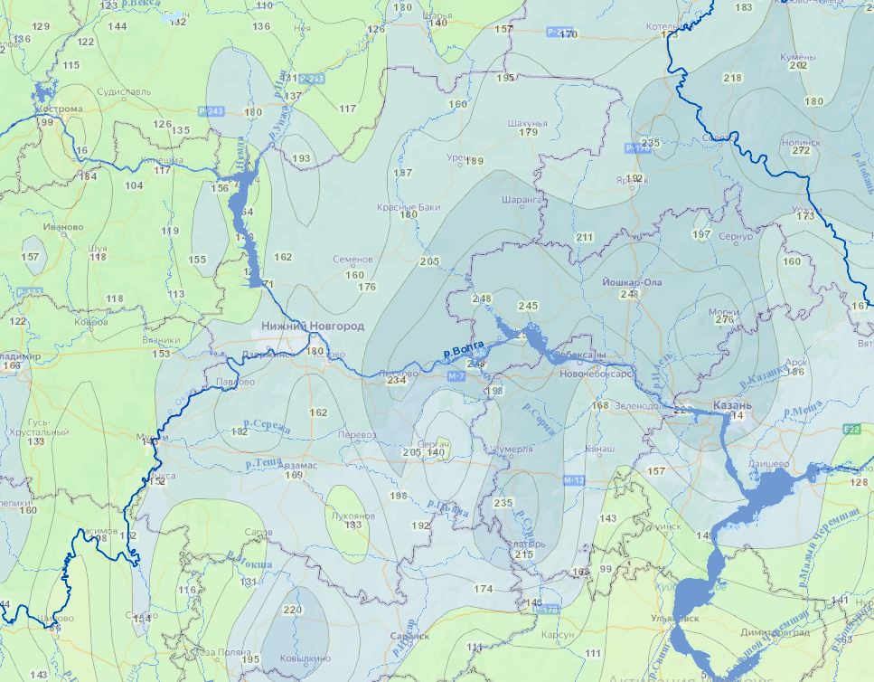
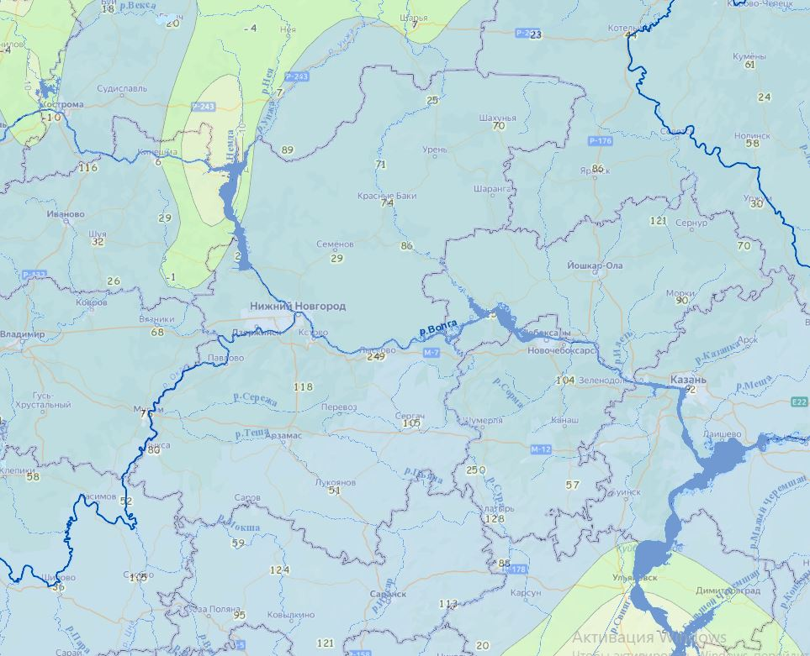
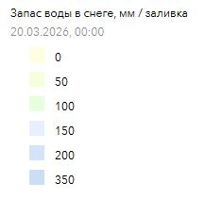
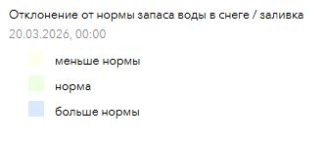
ЗАПАСЫ ВОДЫ В СНЕЖНОМ ПОКРОВЕ
ГИС ГИДРОЛОГИЯ
Рис. 2

Slide 3
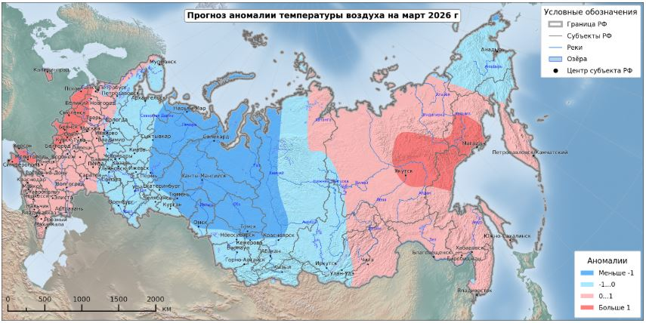
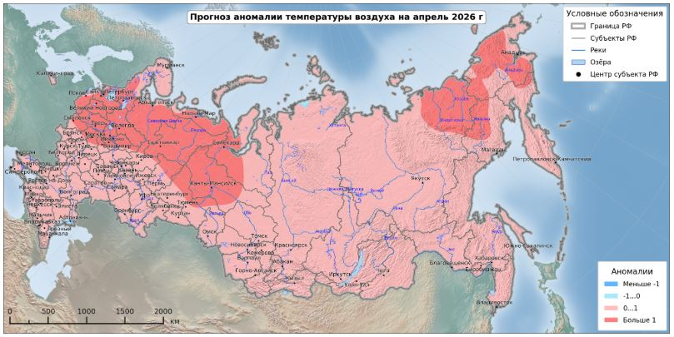
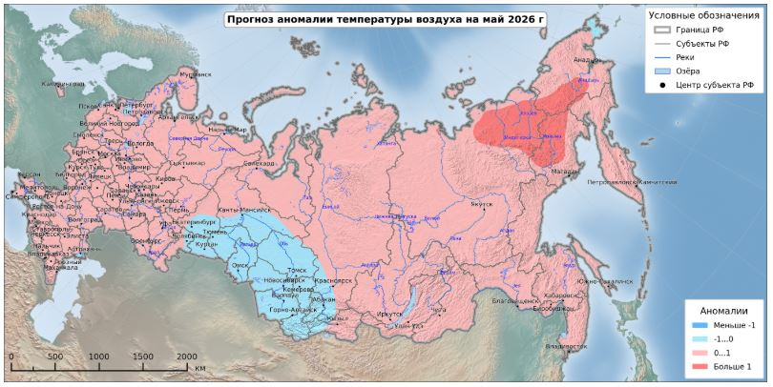
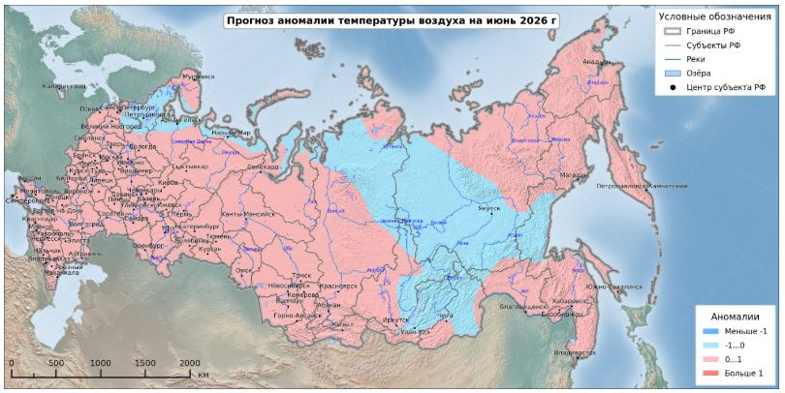
ПРОГНОЗ АНОМАЛИЙ СРЕДНЕМЕСЯЧНОЙ ТЕМПЕРАТУРЫ ВОЗДУХА
НА МАРТ, АПРЕЛЬ, МАЙ, ИЮНЬ 2026 ГОДА
(по данным Росгидромета)
Слайд 3
Рис. 3

Slide 4
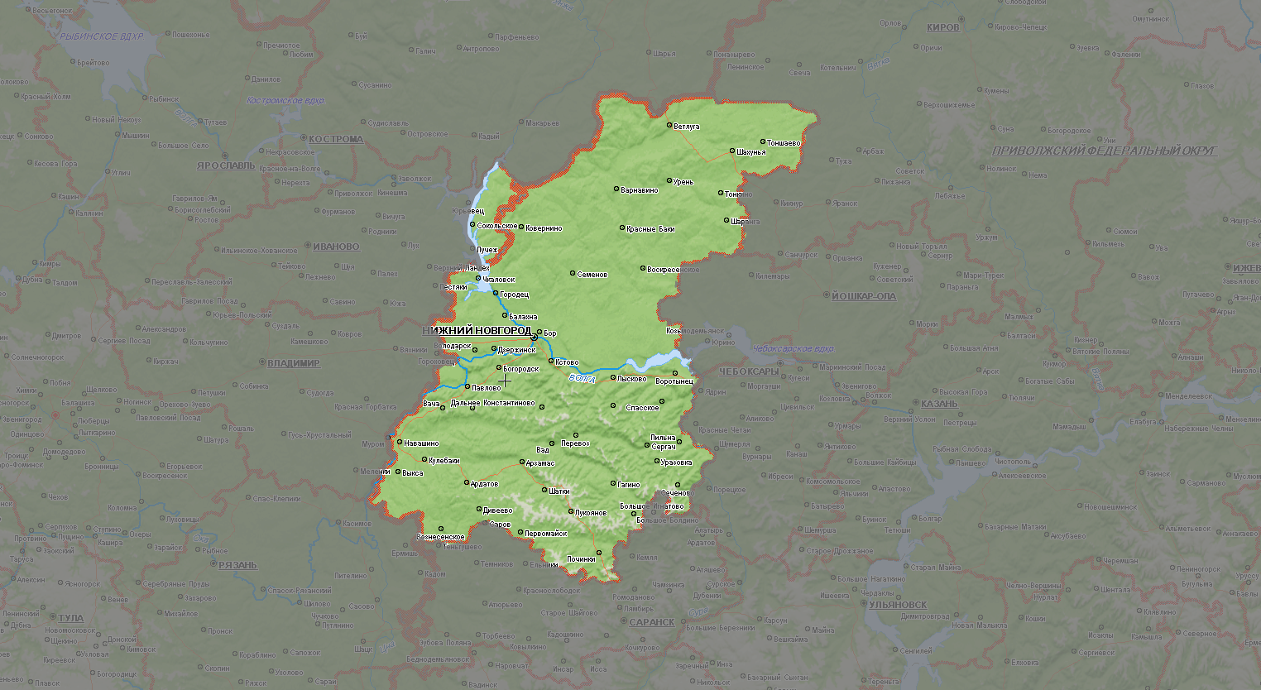
СЦЕНАРИЙ НАИБОЛЕЕ ВЕРОЯТНОГО РАЗВИТИЯ ВЕСЕННЕГО ПОЛОВОДЬЯ 2026 ГОДА
Слайд 3
Муниципальное образование | Кол-во н/пунктов | Кол-во мостов | Кол-во участков автодорог | Кол-во СНТ
г.о. г. Арзамас | 5 | 2 | - | -
Балахнинский м.о. | 1 | - | 4 | 4
Большеболдинский м.о. | 4 | - | - | -
м.о. г. Бор | 1 | 1 | 1 | -
Бутурлинский м.о. | 2 | - | 1 | -
Вадский м.о. | 2 | - | 2 | -
Ветлужский м.о. | 3 | - | - | -
Володарский м.о. | - | - | 3 | -
Воскресенский м.о. | 7 | - | 1 | -
г.о. г. Выкса | 3 | - | - | -
Гагинский м.о. | 2 | 3 | - | -
Городецкий м.о. | 1 | 1 | - | 5
Дивеевский м.о. | 1 | 1 | - | -
Княгиниский м.о. | - | 1 | - | -
Краснобаковский м.о. | 2 | - | - | -
Краснооктябрьский м.о. | 2 | - | - | -
г.о. г. Кулебаки | 4 | - | - | -
Лукояновский м.о. | 1 | - | - | -
м.о. Навашинский | 1 | 1 | 1 | -
г.о. г. Н. Новгород | 1 | 1 | - | 4
Павловский м.о. | - | 2 | 2 | -
м.о. Перевозский | 2 | - | 2 | -
м.о. г. Первомайск | 1 | - | - | -
Пильнинский м.о. | 2 | - | - | -
Починковский м.о. | 2 | 2 | 1 | -
г.о. г. Саров | - | - | - | 1
м.о. Семеновский | 4 | 2 | - | -
Спасский м.о. | 1 | - | - | -
Сергачский м.о. | 4 | 1 | - | -
Сеченовский м.о. | 2 | - | - | -
Шатковский м.о. | 4 | - | 2 | -
Уренский м.о. | 3 | - | 1 | -
м.о. г. Шахунья | 2 | - | - | -
Ветлуга
Шахунья
Урень
Красные Баки
Городец
Семенов
Воскресенск
Балахна
Володарск
Бор
Н.Новгород
Павлово
Княгинино
Спасское
Навашино
Перевоз
Вад
Бутурлино
Сергач
Пильна
Кулебаки
Арзамас
Уразовка
Выкса
Шатки
Гагино
Сеченово
Дивеево
Лукоянов
Большое Болдино
Первомайск
Саров
Починки
Рис. 4

Slide 5
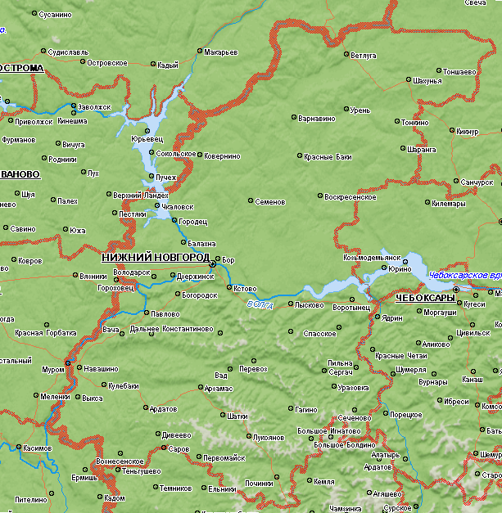
ГИДРОТЕХНИЧЕСКИЕ СООРУЖЕНИЯ НИЖЕГОРОДСКОЙ ОБЛАСТИ
№ п/п | Муниципальное образование | Количество бесхозных ГТС
1 | г.о. г. Нижний Новгород | 80
2 | Дальнеконстантиновский м.о. | 34
3 | Лукояновский м.о. | 33
4 | г.о.г. Арзамас | 28
5 | Лысковский м.о. | 24
6 | Большемурашкинский м.о. | 22
7 | Уренский м.о. | 20
8 | Вознесенский м.о. | 19
9 | Сеченовский м.о. | 19
10 | м.о. Воротынский | 18
11 | Сергачский м.о. | 18
12 | Дивеевский м.о. | 17
13 | Шарангский м.о. | 15
14 | Городецкий м.о. | 14
15 | Павловский м.о. | 14
16 | м.о. г. Шахунья | 14
17 | Сосновский м.о. | 13
18 | Княгининский м.о. | 12
19 | Ветлужский м.о. | 11
20 | Богородский м.о. | 10
21 | г.о. г. Дзержинск | 10
22 | г.о. г. Кулебаки | 10
23 | Балахнинский м.о. | 9
24 | Гагинский м.о. | 8
25 | Пильнинский м.о. | 8
26 | ЗАТО Саров | 8
27 | м.о. Семеновский | 7
28 | Тоншаевский м.о. | 7
29 | г.о. г. Выкса | 6
30 | Вадский м.о. | 5
31 | Краснобаковский м.о. | 5
32 | Починковский м.о. | 5
33 | Тонкинский м.о. | 5
34 | м.о. г. Чкаловск | 5
35 | м.о. г. Первомайск | 4
36 | м.о. г. Бор | 3
37 | Ковернинский м.о. | 3
38 | Шатковский м.о. | 3
39 | Ардатовский м.о. | 2
40 | Большеболдинский м.о. | 2
41 | Вачский м.о. | 2
42 | Краснооктябрьский м.о. | 2
43 | м.о. Навашинский | 2
44 | м.о. Перевозский | 2
45 | м.о. Сокольский | 2
46 | Воскресенский м.о. | 1
Итого |  | 561
Ветлужский м.о.
м.о. г. Шахунья
Тоншаевский м.о.
Варнавинский м.о.
Уренский м.о.
Тонкинский м.о.
м.о. Сокольский
Ковернинский м.о.
Краснобаковский м.о.
Шарангский м.о.
м.о. Семеновский
Воскресенский м.о.
м.о. г. Чкаловск
Городецкий м.о.
Балахнинский м.о.
м.о. г. Бор
Володарский м.о.
г.о. г. Н. Новгород
г.о. г. Дзержинск
Лысковский м.о.
Павловский м.о.
Богородский м.о.
м.о. Воротынский
Вачский м.о.
Д-Константиновский м.о.
Большемурашикинский м.о.
Спасский м.о.
Сосновский м.о.
Княгининский м.о.
м.о. Навашинский
м.о. Перевозский
Сергачский м.о.
Пильнинский м.о.
Вадский м.о.
Бутурлинский м.о.
г.о. г. Кулебаки
г.о. г. Арзамас
Краснооктябрьский м.о.
г.о. г. Выкса
Гагинский м.о.
Сеченовский м.о.
Ардатовский м.о.
Шатковский м.о.
Общее количество ГТС
Дивеевский м.о.
Вознесенский м.о.
Лукояновский м.о.
Большеболдинский м.о.
50 и более
20-49
10-19
1-9
0
г.о. г. Саров
м.о. г. Первомайск
Починковский м.о.
Рис. 5

Slide 6
БЕСХОЗЯЙНЫЕ ГИДРОТЕХНИЧЕСКИЕ СООРУЖЕНИЯ НИЖЕГОРОДСКОЙ ОБЛАСТИ
№ п/п | Муниципальное образование | Количество бесхозных ГТС
1 | Уренский м.о. | 12
2 | Ветлужский м.о. | 7
3 | Сергачский м.о. | 4
4 | Богородский м.о. | 4
5 | Дальнеконстантиновский м.о. | 3
6 | Лысковский м.о. | 3
7 | Шатковский м.о. | 3
8 | Лукояновский м.о. | 2
9 | Гагинский м.о. | 1
10 | г.о. г. Н.Новгород | 1
11 | Шврангский м.о. | 1
12 | м.о. г. Шахунья | 1
Итого |  | 46
Ветлужский м.о.
гмо. г. Шахунья
Тоншаевский м.о.
Варнавинский м.о.
Уренский м.о.
Тонкинский м.о.
м.о. Сокольский
Ковернинский м.о.
Краснобаковский м.о.
Шарангский м.о.
м.о. Семеновский
Воскресенский м.о.
м.о. г. Чкаловск
Городецкий м.о.
Балахнинский м.о.
м.о. г. Бор
Володарский м.о.
г.о. г. Дзержинск
г.о. г. Н. Новгород
Лысковский м.о.
м.о. Воротынский
Павловский м.о.
Богородский м.о.
Вачский м.о.
Д-Константиновский м.о.
Большемурашикинский м.о.
Спасский м.о.
Сосновский м.о.
Княгининский м.о.
м.о. Навашинский
м.о. Перевозский
Сергачский м.о.
Пильнинский м.о.
Вадский м.о.
Бутурлинский м.о.
г.о. г. Кулебаки
г.о. г. Арзамас
Краснооктябрьский м.о.
г.о. г. Выкса
Гагинский м.о.
Сеченовский м.о.
Ардатовский м.о.
Шатковский м.о.
Общее количество ГТС
Дивеевский м.о.
Вознесенский м.о.
Лукояновский м.о.
Большеболдинский м.о.
10 и более
7-9
3-4
1-2
0
г.о. г. Саров
м.о. г. Первомайск
Починковский м.о.
Рис. 6

Slide 7
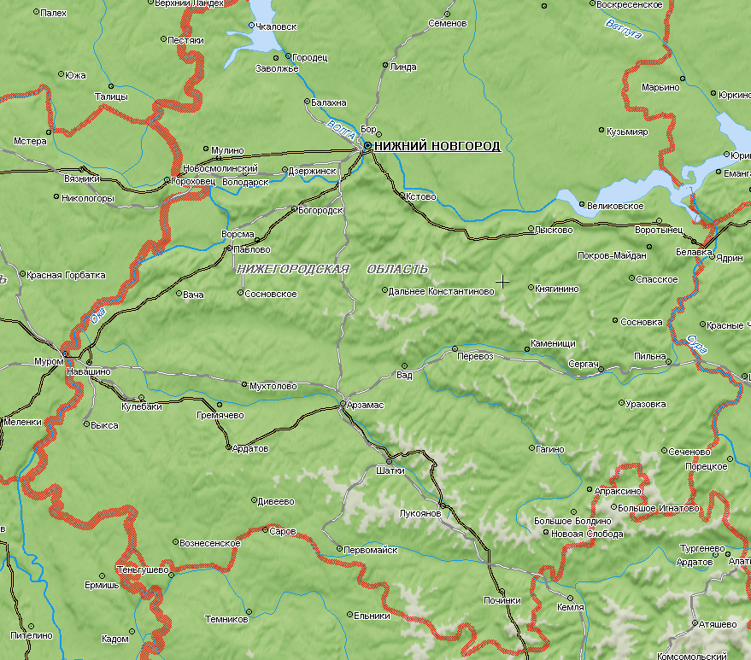
ПРОГНОЗ РАЗВИТИЯ ОПОЛЗНЕВЫХ ПРОЦЕССОВ НА 2026 ГОД
г. Нижний Новгород
с. Новинки
г. Горбатов
д. Зименки
р.п. Васильсурск
д. Голошубиха
с. Фокино
д. Хабарское
д. Караулово
п. Работки
д. Слапинец
д. Чубалово
с. Татинец
г. Павлово
Рис. 7

